Slide 1
DIGITALISASI PERBENIHAN HORTIKULTURA
PROSEED – HORTI
2022

Slide 2
DIGITALISASI
Penggunaan teknologi digital untuk mengubah sebuah model bisnis dan menyediakan pendapatan pendapatan baru dan peluang-peluang nilai yang menghasilkan, dan ini adalah sebuah proses perpindahan ke bisnis digital
- kamus istilah Gartner.com

Slide 3
ARAH KEBIJAKAN
PERSEBARAN
BENIH
PENGAWASAN
MUTU BENIH
Melaksanakan penyusunan dan pelaksanaan kebijakan, penyusunan standar, norma, pedoman, kriteria, dan prosedur, serta pemberian bimbingan teknis dan evaluasi di bidang perbenihan dan sarana produksi hortikultura.
INVENTARIS
DATA
VARIETAS
BENIH
DIREKTORAT PERBENIHAN HORTIKULTURA
PRODUKSI BENIH
KELEMBAGAAN
BENIH

Slide 4
PERMASALAHAN SPESIFIK
Monitoring Pengendalian Mutu dan Sertifikasi Benih Hotikultura
Inventaris Kelembagaan
Monitoring Produksi,
Stok dan Sebaran
Pelaporan Produksi dan stok masih konvensional (Via fisik/via email/Whatsapp)
Kuantitas benih VS Kuantitas SDM
Inventaris Pohon Induk
Marker Benih masih berbentuk angka (No. Label)
Kontrol Pelaporan untuk lembaga diluar pemerintahan
Pendataan Varietas Tersertifikasi belum user-friendly
Pelaporan Produk hasil sertifikasi masih konvensional (Via fisik/via email/Whatsapp)
Belum adanya inventaris sarpras lembaga/produsen benih
Kegiatan lembaga/produsen produksi benih

Slide 5

KEBUTUHAN AKAN DIGITALISASI - PERBENIHAN
REAL - TIME
Dibutuhkan pendataan terkait produksi, stok dan penyebaran benih hortikultura di produsen benih
Dibutuhkan Publikasi standar mutu benih hortikultura hingga mencapai standar, dan data varietas yang sudah mendapat sertifikasi dan dapat disebar
Dibutuhkan inventarisir kelembagaan Perbenihan Hortikultura
Dibutuhkan aplikasi yang langsung menyentuh kebutuhan Pimpinan dan Publik

Slide 6
MENGENAL PENGGUNA PROSEED - HORTI
1
ADMIN PUSAT
(PIMPINAN DAN ADMIN)
2
ADMIN LEMBAGA SERTIFIKASI
(BPSB DAN LSSM)
3
ADMIN LEMBAGA PRODUSEN
(BBH, PENANGKAR BENIH, UPBS, MITRA SWASTA)
ADMIN PELAPOR
(PETUGAS LAPANG) Menggunakan Gadget Android
4

Slide 7
PERAN MASING-MASING TINGKAT PENGGUNA
 | ADMIN PUSAT | ADMIN LEMBAGA SERTIFIKASI | ADMIN PRODUSEN | ADMIN PELAPOR
Inventaris Lembaga Sertifikasi | Menginput Data Lembaga Sertifikasi BPSB/LSSM dan Pemberian Akun | Melengkapi Data Lembaganya | - | -
Inventaris Produsen | Monitoring dan Evaluasi | Menginput data Produsen dan memberikan akun | Melengkapi Data Lembaganya berikut pemberian akun pelapor | -
Penentuan Target Produksi | Validasi Target Produksi Benih yang diajukan | Monitoring dan Evaluasi | Menentukan dan mengajukan target produksi | -
Pelaporan Produksi Benih Siap Salur | Monitoring dan Evaluasi | Menginput Data Sertifikat dan Label Benih yang diajukan dan memenuhi PTM | Monitoring dan Evaluasi Pengajuan Sertifikasi dan Stok Benih Siap Salur | Melaporkan Produksi Benih Siap Salur, diantara lain Penyediaan Btg. Bawah, Proses Perbanyakan, Pengajuan Sertifikasi Benih Siap Salur
Pohon Induk | Monitoring dan Evaluasi | Menginput Data Pohon Induk | Melaporkan Kondisi Pohon Induk | -
Kultivar Hortikultura | Menginput Data Pemohon, Data Varietas Masa Sanggah, dan Data Varietas Terdaftar | Melaporkan Varietas yang tersebar di wilayahnya | - | -
Master Data dan Wilayah | Menginput/Merubah Data | - | - | -

Slide 8
PENGENALAN FITUR PROSEED – HORTI
Pelaporan Produksi dan Stok Benih Hortikultura
Lokasi Produksi
Inventaris Pohon Induk
Inventaris Lembaga Sertifikasi (BPSB dan LSSM)
Kultivar Hortikultura
Database Varietas
Produsen Benih Hortikultura
Penentuan Target Produksi
Kondisi Produksi (Metode Perbanyakan , Penyediaan Bahan(Batang Bawah, Entress, Anakan, dll), Progress Perbanyakan Benih, Jumlah Kegagalan, Jumlah Benih Berlabel)
Sertifikasi Benih Siap Salur
Kondisi Stok (Jumlah Stok di produsen)
QR Code Benih Siap Salur
Pengawasan Kondisi Pohon Induk
QR Code Pohon Induk
Penyebaran Varietas
Status Pendaftaran Varietas
No Registrasi
Balai Benih Hortikultura
Penangkar Benih Umum
UPBS
Mitra Swasta
Sertifikat Kompetensi
Qr Code Produsen Benih

Slide 9
FITUR PELAPORAN PRODUKSI DAN STOK BENIH HORTIKULTURA

Slide 10
ALUR PELAPORAN PRODUKSI DAN STOK BENIH HORTIKULTURA
USER PRODUSEN
USER PELAPOR (MENGGUNAKAN ANDROID)
PENENTUAN TARGET PRODUKSI
LOKASI PRODUKSI A
REALISASI PRODUKSI
(MENGGUNAKAN BATANG BAWAH)
Tanggal Penentuan Target
Target Lokasi Produksi
Target Komoditas
Target Varietas
Target Kelas Benih
Target Metode Perbanyakan
Tanggal Target Mulai Perbanyakan Benih
Tanggal Target Mencapai PTM
Tanggal Target Siap Salur
Jumlah Target Benih Siap Salur
Upload Dokumen
USER PUSAT
Pelaporan Penerimaan Batang Bawah
Pelaporan Proses Perbanyakan Benih
Pelaporan Proses Pemenuhan PTM
Pengajuan Sertifikasi
VALIDASI TARGET PRODUKSI
REALISASI PRODUKSI HINGGA PTM
MULAI
LOKASI PRODUKSI B
REALISASI PRODUKSI
(TIDAK MENGGUNAKAN BATANG BAWAH)
USER LEMBAGA SERTIFIKASI
TERPINDAI
Data Detail Asal Benih
Riwayat Proses Produksi
Pelaporan Proses Perbanyakan Benih
Pelaporan Proses Pemenuhan PTM
Pengajuan Sertifikasi
CETAK QR CODE
SERTIFIKASI
Jumlah yang diterima
Jumlah Label
STOK BENIH BERLABEL
PENYALURAN

Slide 11
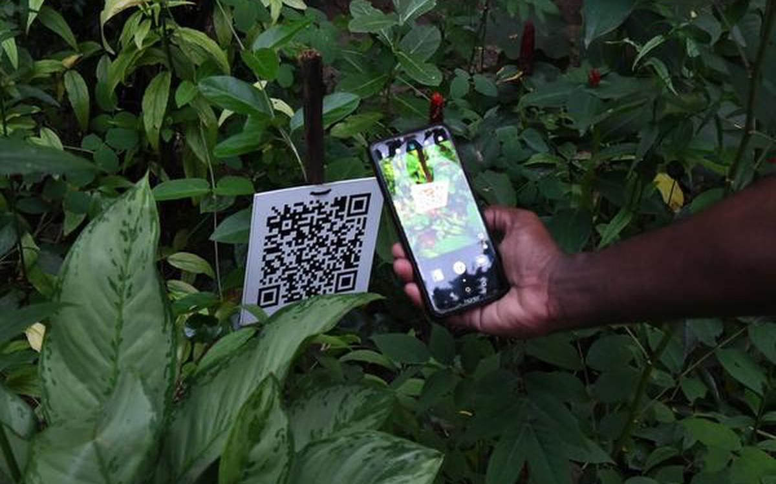
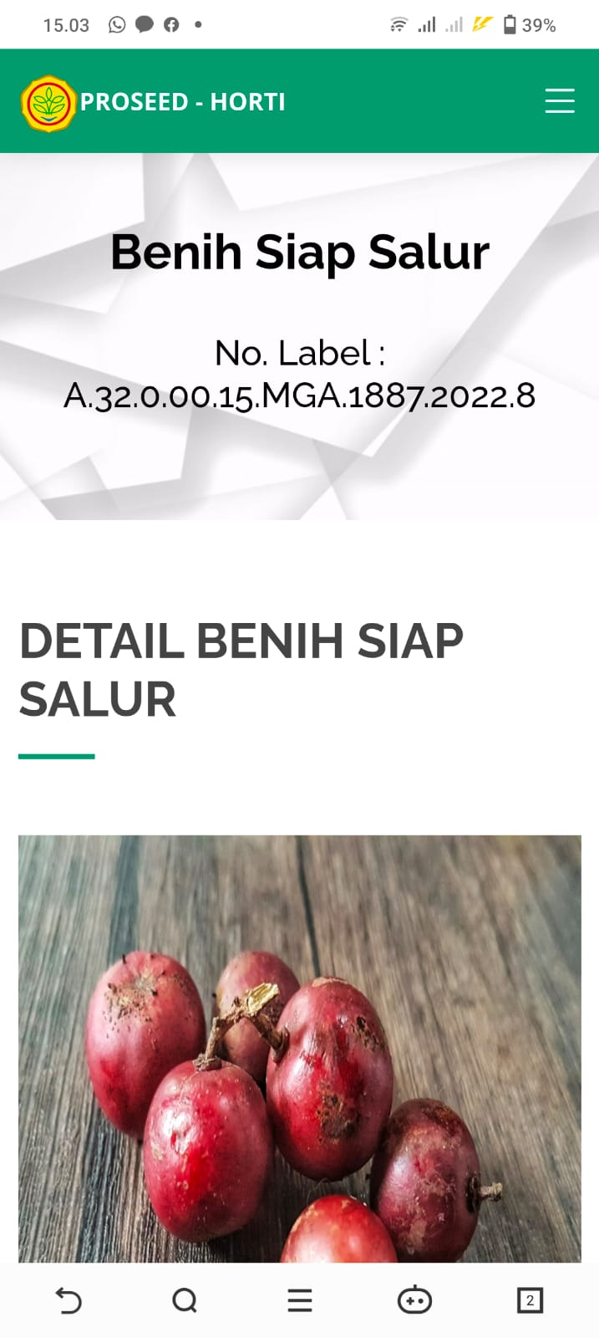
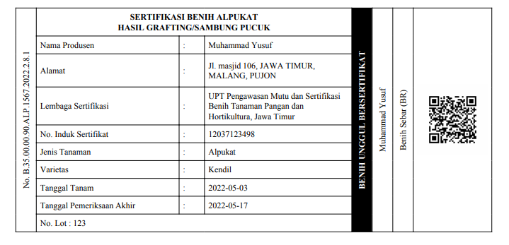
CONTOH OUTPUT QR CODE BENIH SIAP SALUR

Slide 12
TEMPLATE KODE
B.35.00.00.90.ALP.1567.2022.2.8.1
1
2
3
4
5
6
7
8
9
10
11
Keterangan :
Kode Produsen (A:BBH, B:Penangkar Umum, C:UPBS, D:Mitra Swasta)
Kode Provinsi (Berdasarkan Kode BPS + Kemendagri https://sig.bps.go.id/bridging-kode/index)
Sudah memiliki Sertifikat kompetensi (01) Belum (00)
Bersedia Wajib Tanam (01) Tidak Bersedia (00)
Urutan ID Lembaga
Kode Komoditas
ID Varietas
Tahun Pemberian Label
ID Pengelompokan Sertifikat
Kode Urut Sistem
Kode Master Label
Nomor Registrasi Produsen
12

Slide 13
FITUR INVENTARIS POHON INDUK

Slide 14
ALUR LEMBAGA SERTIFIKASI BENIH HORTIKULTURA
USER LEMBAGA SERTIFIKASI
USER PRODUSEN
INVENTARIS POHON INDUK
KONDISI POHON INDUK
Lembaga tempat pohon induk berada
Komoditas
Varietas
Kelas Pohon Induk
Tahun Pengadaan
Upload Foto
Input Nomor Registrasi
Tanggal Lapor
Kondisi (Mati/Hidup)
Potensi Entress
Upload Foto Kondisi Pohon
Keterangan
MULAI
TERPINDAI
Data Detail Pohon Induk
Kondisi Pohon Induk
CETAK QR CODE

Slide 15
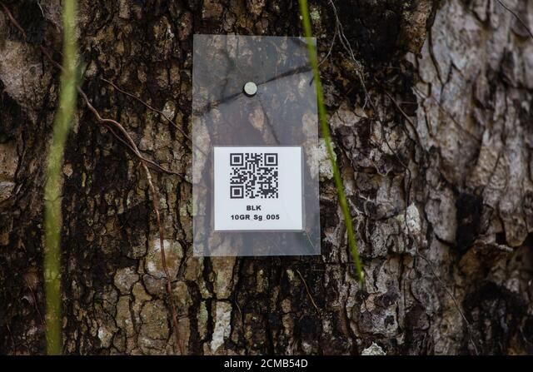
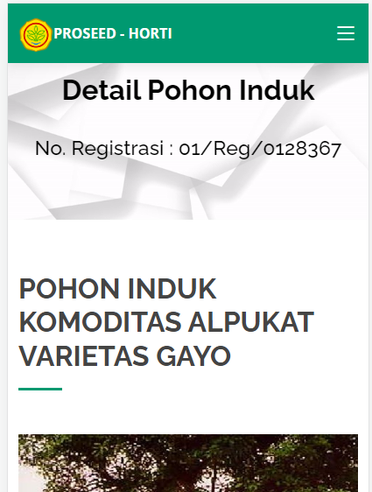
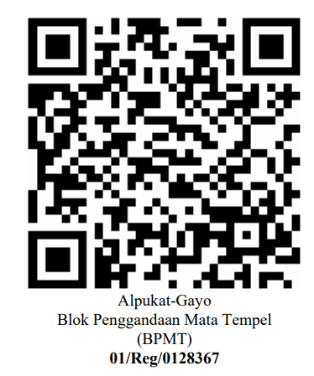
CONTOH OUTPUT QR CODE POHON INDUK

Slide 16
FITUR KULTIVAR HORTIKULTURA

Slide 17
ALUR KULTIVAR HORTIKULTURA
USER PUSAT
USER LEMBAGA SERTIFIKASI
INVENTARIS PEMOHON
PENYEBARAN VARIETAS
VARIETAS MASA SANGGAH
Wilayah
Komoditas
Varietas
Luas Penyebaran
DATABASE VARIETAS
MULAI
UMUM
Data Pemohon
Data Varietas Masa Sanggah
Data Varietas
Data Penyebaran Varietas

Slide 18
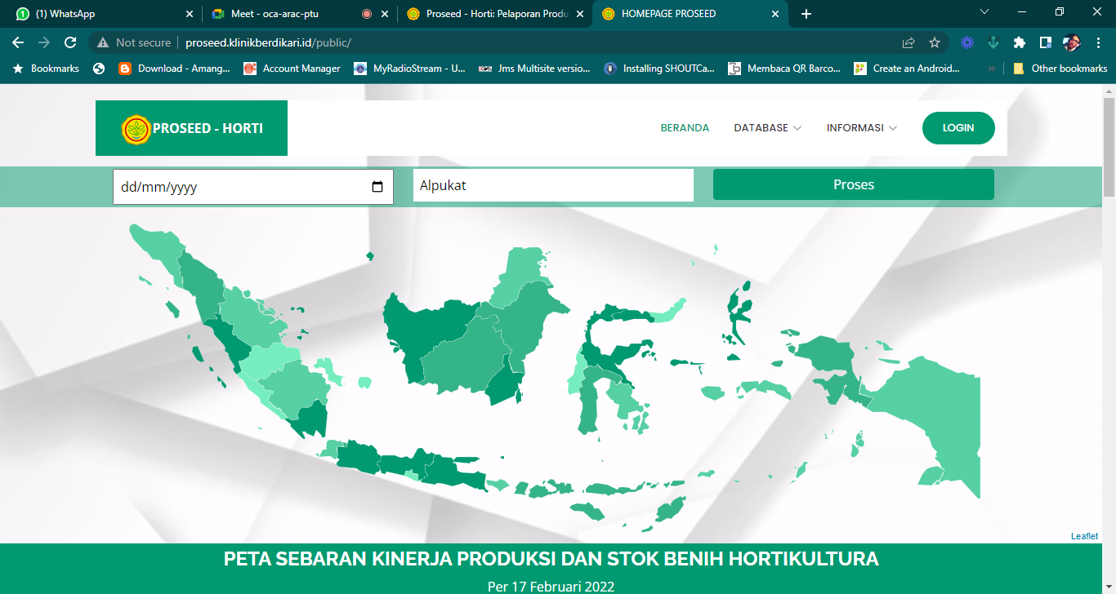
OUTPUT SEBARAN VARIETAS
Mangga
Arumanis 143
Sebaran Jawa Barat Komoditas Mangga Arumanis 143
1230 Ha

Slide 19
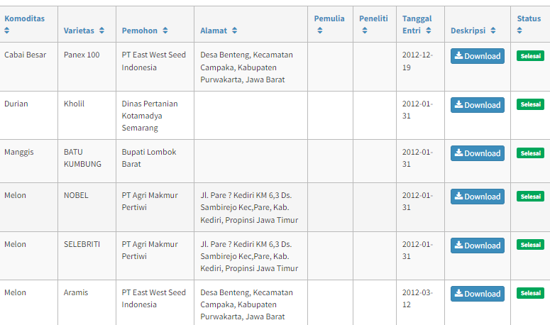
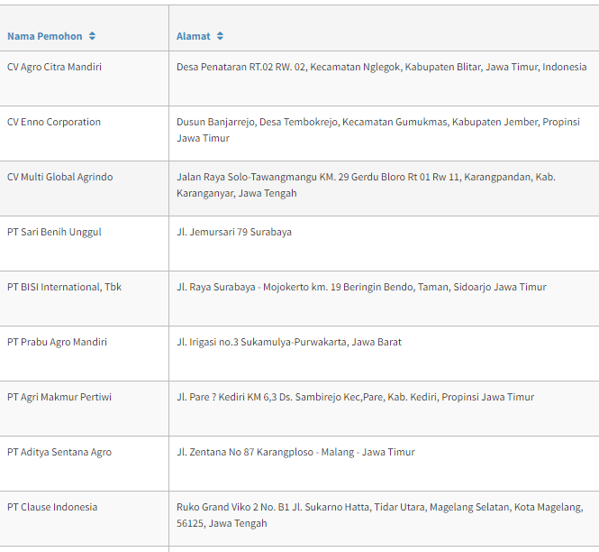
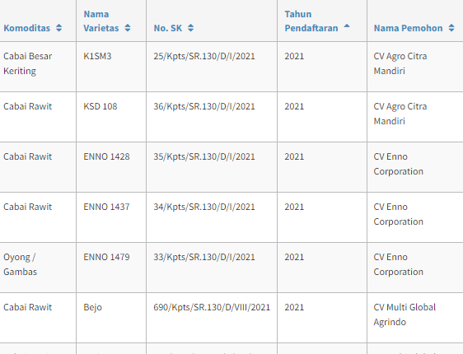
DAFTAR VARIETAS MASA SANGGAH
DAFTAR PEMOHON
DAFTAR VARIETAS TERDAFTAR

Slide 20
FITUR DATABASE KELEMBAGAN PRODUSEN BENIH HORTIKULTURA

Slide 21
ALUR DATABASE PRODUSEN BENIH HORTIKULTURA
USER LEMBAGA SERTIFIKASI
USER PRODUSEN
INVENTARIS PRODUSEN
DETAIL DATA PRODUSEN
Nama Lembaga
Identitas Pemilik/Pimpinan Lembaga
Pembuatan Akun Lembaga Sementara
Data Sertifikat Kompetensi
Generate Nomor Registrasi
Sarana Produksi
Lokasi Gudang
Lokasi Produksi
Pemberian Akun Pelapor pada lokasi Produksi
Kesediaan Wajib Tanam
MULAI
TERPINDAI
Data Detail Lembaga
Data Sertifikasi Kompetensi Lembaga
CETAK QR CODE

Slide 22
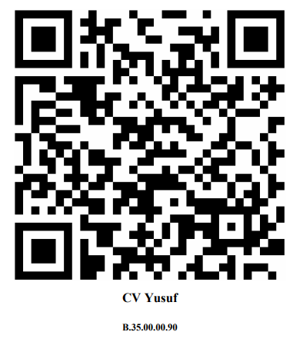
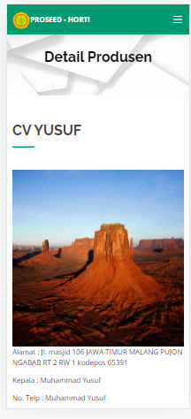
CONTOH OUTPUT QR CODE PRODUSEN BENIH

Slide 23
TERIMA KASIH

